Slide 1
“ELABORACIÓN DE UN PLAN ESTRATÉGICO BASADO EN LA METODOLOGÍA DEL MODELO DE NEGOCIO CANVAS PARA LA GESTIÓN DE LAS EMPRESAS PRIVADAS DE TRANSPORTE ESCOLAR EN EL DISTRITO METROPOLITANO DE QUITO”
CARRERA DE INGENIERÍA EN MERCADOTECNIA
TESIS PREVIO A LA OBTENCIÓN DEL TÍTULO DE INGENIERA EN MERCADOTECNIA
SARITA ESTEFANÍA PADILLA CHÁVEZ

Slide 2
Esté roto o no, ¡arréglelo! --¡déjelo que quede mejor! No sólo tratándose de productos, sino de toda la compañía si fuera necesario. Bill Saporito.

Slide 3
CAPÍTULO I
MARCO CONCEPTUAL

Slide 4
PLANTEAMIENTO
Fin social
Mejorar gestión empresarial
Desarrollo empresarial del transporte escolar privado

Slide 5
JUSTIFICACIÓN
Modelos de negocios empresariales
Clientes
Propuesta de valor
Competitividad en el mercado

Slide 6
Objetivo General
Objetivos Específicos
Elaborar un plan estratégico basado en la metodología del modelo de negocio CANVAS para mejorar la gestión de las empresas de servicio de transporte privado escolar en el Distrito Metropolitano de Quito.
Elaborar un estudio de mercado para determinar la situación administrativa y comercial.
Establecer un análisis de la gestión administrativa dentro de las empresas.
Desarrollar una propuesta de gestión estratégica.
Generar discusión o líneas de investigación referentes a la gestión estratégica .

Slide 7
PERSPECTIVA
Modelo de negocios de CANVAS
Implementar una nueva técnica
Potenciar y desarrollar un modelo de negocio
Crear, entregar y capturar valor
Interconexión de los diferentes elementos de la organización.

Slide 8
CAPÍTULO II
MARCO TEÓRICO

Slide 9
Empresas de Servicios
Sistema de transporte
Mercados
Innovación en Modelos de Negocios

Slide 10
MODELO DE NEGOCIO CANVAS
Alexander Osterwalder
Manera lógica en que las empresas emprenden, entregan y capturan valor.
Cubre 4 áreas principales de negocio
Divido en 9 segmentos

Slide 11
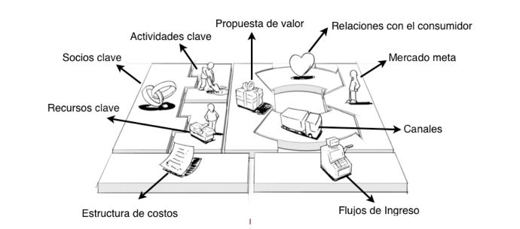
MODELO DE NEGOCIO CANVAS

Slide 12
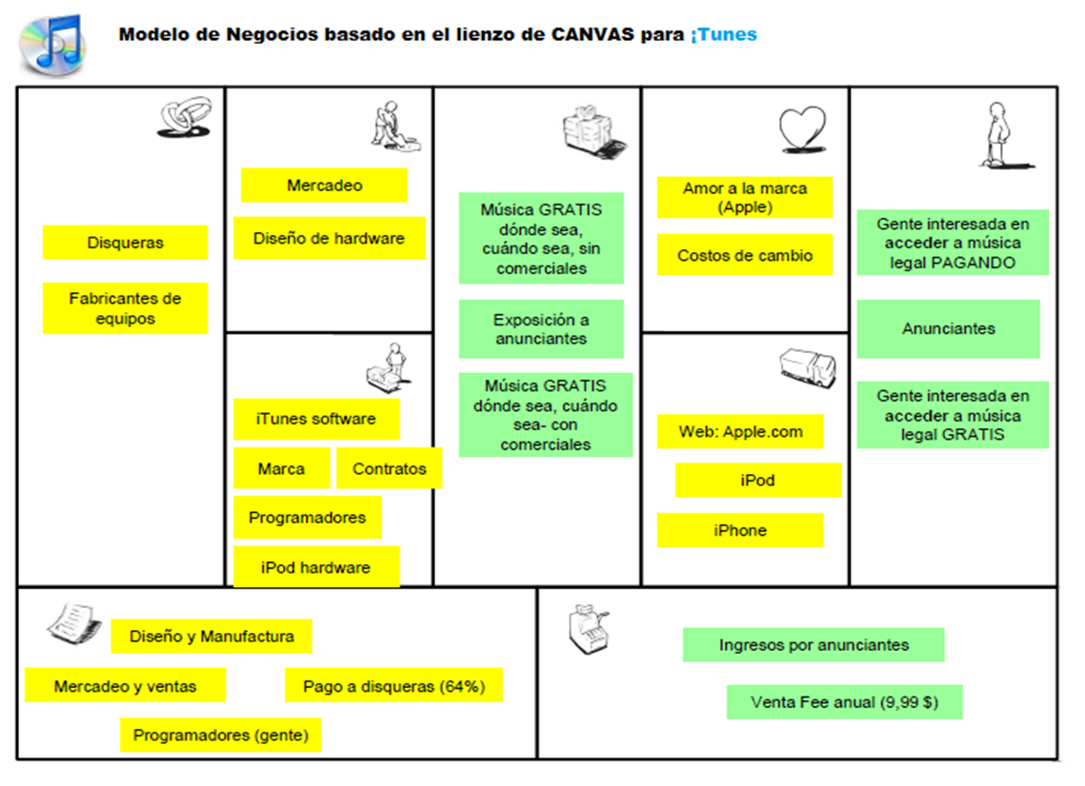
EJEMPLO

Slide 13
CAPÍTULO III
ESTUDIO DE MERCADO

Slide 14
Objetivo General
Objetivos Específicos
Conocer si el direccionamiento hacia el mercado meta de las empresas de servicio de transporte privado escolar de Quito se encuentra bien enfocado.
Identificar falencias que presentar los procesos administrativos y comerciales de las empresas en mención.
Elaborar un diagnóstico estratégico basado en el lienzo de CANVAS
Determinar los lineamientos bajos los cuales deben operar las empresas de Servicio de Transporte Privado Escolar de Quito para satisfacer las exigencias y demanda de su mercado meta.

Slide 15
SEGMENTACIÓN
TIPO DE SEGMENTACIÓN | VARIABLE DE SEGMENTACION | DESCRIPCION
GEOGRÁFICA | Provincia, Cuidad Cantón, | Pichincha, Quito Cantón Quito ,
 | Sector en el que operan | Norte, Sur, Centro
DEMOGRÁFICA Y CONDUCTUAL | Sector Empresarial | Terciario (servicios)
 | Servicio prestado | Transporte privado escolar

Slide 16
UNIVERSO Y MUESTRA
Total de 44 empresas dentro del Distrito Metropolitano de Quito
Sector Norte presenta 18 empresas
Sector Centro presenta 4 empresas
Sector Sur 15empresas
Sector Cumbaya, Tumbaco, Conocoto y Calderón que son parte del DMQ presentan entre todas 7 empresas

Slide 17
ENCUESTA
Determinar la gestión administrativa
Situación comercial y de servicio

Slide 18
Hallazgos
ESTUDIO DE MERCADO

Slide 19
Actividades Clave
Plan estratégico
Comunicación formal e informal
Recursos Clave
Filosofía corporativa
Normativa legal
Propuesta de Valor
Estabilidad del servicio
Conocen la importancia del servicio que brinda
Crecimiento de su personal
Normativas aspecto ambiental
Comunicación departamental informal
Organigrama vertical
Estabilidad del servicio
El mercado meta de las empresas están dispuestos a pagar por el servicio

Slide 20
Relación Consumidor
Mercado Meta
Canales de Distribución
Las empresas están dispuestas a ser flexibles en la forma que se da a conocer el servicio.
Claridad en el mercado en el que se enfocan
Buena relación con el cliente
Relación con la comunidad
Búsqueda y flexibilidad en el servicio prestado

Slide 21
CAPÍTULO IV
DIAGNÓSTICO SITUACIONAL

Slide 22
HALLAZGOS MATRICIALES
Se debe mejorar los factores internos para alcanzar oportunidades actuales.
Posición del negocio equilibrada y la estrategia de mercado competitiva.
Mercado creciente con oportunidades de expansión y nuevos mercados.

Slide 23
HALLAZGOS DE TEMAS Y EJES (DIAGNÓSTICO SITUACIONAL)
-Alianzas estratégicas
- Actividades empresariales
- Planificación estratégica
Documentación Administrativa
-Servicio entregado al cliente
-Precios accesibles
-Sistema de evaluación del desempeño del personal.
-Herramienta de medición de satisfacción del cliente.

Slide 24
-Fortalecimiento progresivo de competidores
-Alta demanda del servicio
-Expansión de mercado
Unidades estratégicamente ubicadas
Liquidez empresarial
-Incremento en los insumos
-Regulaciones arancelarias

Slide 25
CAPÍTULO V
DIRECCIONAMIENTO ESTRATÉGICO

Slide 26
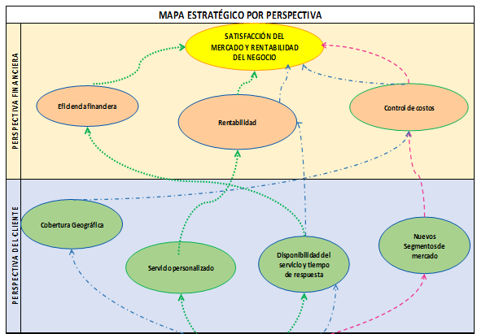
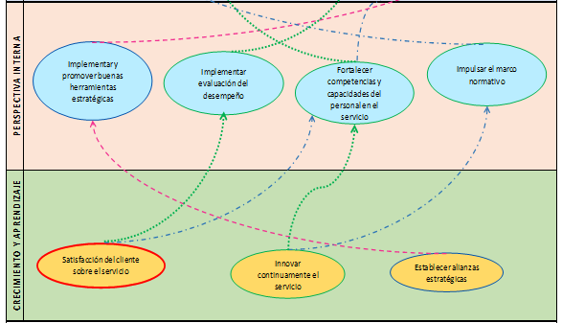

Slide 27
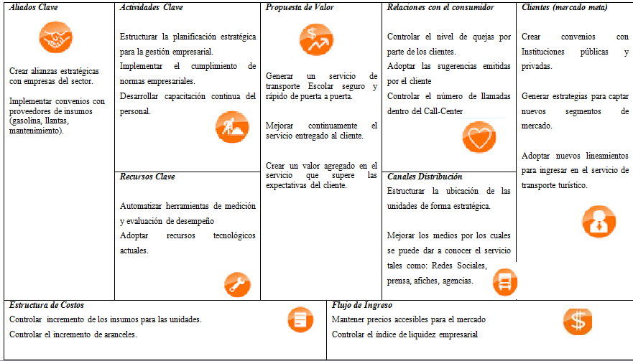
LIENZO DE CANVAS

Slide 28
CAPÍTULO VI
CONCLUSIONES Y RECOMENDACIONES

Slide 29
CONCLUSIONES
Alta demanda del servicio
Excelentes Recursos económicos y materiales
Carencia de procesos internos
Inexistencia de estrategias o planes empresariales

Slide 30
RECOMENDACIONES
Implementar el modelo de negocio propuesto basado en Canvas como herramienta primordial
Realizar un diagnóstico y evaluación de todos los procesos que permitirá un seguimiento y mejoramiento continuo de los mismos.
Como empresas de un sector que actualmente presenta alta demanda, exigir a las entidades de control un seguimiento exhaustivo .

Slide 31
GRACIAS!!!

